Slide 1
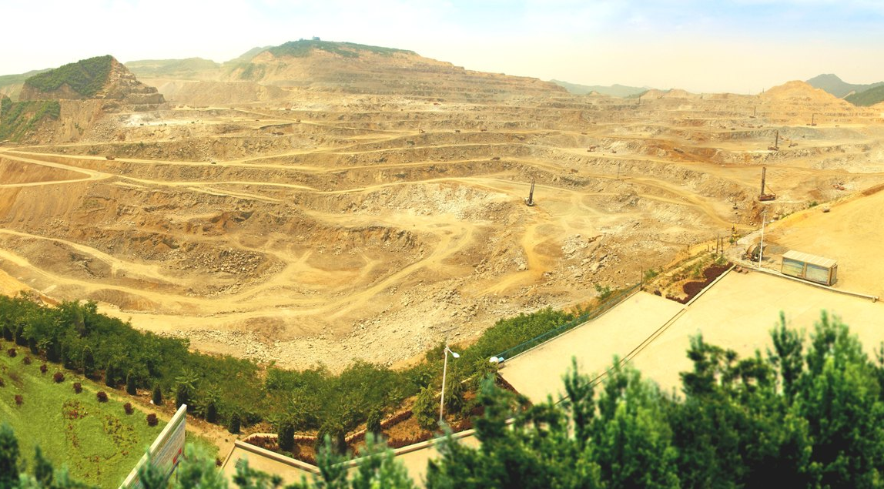

1 | 项目背景及思路
不同方法的指标与评分规则各异，需分别定参、计算和校核，多部位、多点位作业带来较大工作量。
现有问题
01
02
03
04
05
工程资料
指标整理
规范取值
计算校核
成果编制
整理岩芯编录等资料
提取评价指标
查阅规范、确定参数
按方法计算并校核
汇编计算书
典型矿山项目统计
25
500
5
≈20
工程部位
测点
种方法 / 点位
分钟 / 方法
人工估算工作量
≈ 833 人时
500 × 5 × 20 ÷ 60
分级计算与成果编制
工作量不仅来自公式计算，还包括多部位、多点位、多方法下的资料整理、参数录入与成果编制。资料、取值依据和计算结果分散在不同表格与文档中，增加校审工作量，也使结果来源和计算过程难以快速追溯。
Notes:
岩体质量分级流程包括工程资料整理、评价指标提取、查阅规范确定参数、计算校核和成果编制。不同方法的指标体系和评分规则存在差异，参数取值、计算和校核通常需按方法分别开展。工作量估算依据用户提供的典型矿山项目统计口径：25个工程部位、500个测点、每个点位采用5种方法、单种方法平均约20分钟，计算为500×5×20÷60≈833人时。

